Slide 1
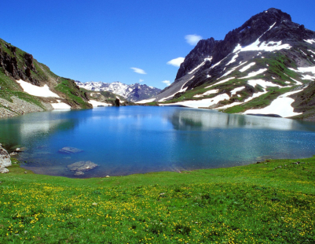
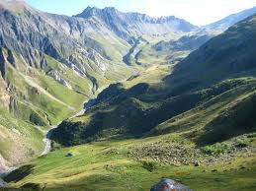
L’Histoire Géologique des Alpes
Quelques millions d’années plus tôt… Jusqu’à nos jours!
Notes:
L’histoire géologique des Alpes [G1-12]
PERRIER Jean-Baptiste
FONTVIELLE Romain
Promo 44 – groupe 1

Slide 2
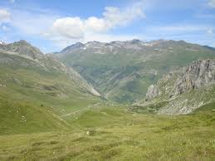
Plan
Introduction
L’anté-collision
Les témoins d’un océan disparu
La subduction
Le métamorphisme
La collision
Les marqueurs externes
Les marqueurs internes
Conclusion
Bibliographie
Notes:
Plan

Slide 3
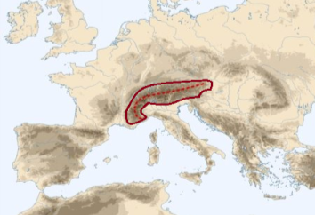
Introduction
Localisation : Italie, France, Monaco, Liechtenstein, Autriche, Allemagne, Slovénie.
82 sommets s’élevant à plus de 4000 mètres d’altitude
Plus haut sommet : le Mont Blanc culminant à 4810 mètres
Superficie : 190 000 km²
Début de formation : il y a 30 millions d’années
Origine : ouverture puis fermeture de l’océan Téthys
Type de roches : principalement métamorphiques et sédimentaires
Massif Alpin
Notes:
Intruduction
Brève présentation des caractéristiques de la chaîne alpine.

Slide 4
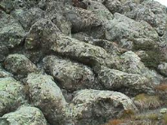
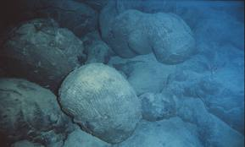
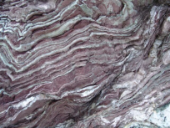
L’anté-collision
Les témoins d’un océan disparu
Basalte en coussin dans les fonds marins
Basalte en coussin du Chenaillet
Radiolarites (visibles sur le Rocher de La Perdrix au mont Chenaillet), témoins d’une ancienne vie sous-marine datant de quelques millions d’années
Notes:
Les ophiolites : témoins d’une ancienne lithosphère océanique
Ce sont des roches vestiges d’un ancien océan qui séparait l’Europe et l’Afrique. Elles sont caractéristiques d’une lithosphère océanique qui se forme par l’activité d’une dorsale océanique. Elles sont composées de basaltes en coussin que l’on retrouve sur la chaine des Alpes et notamment au niveau du massif du Chenaillet à 2500 mètres d’altitude. La présence de ces ophiolites à une telle hauteur prouve qu’à l’emplacement actuelle des Alpes se trouvait un océan aujourd’hui disparu.
Les radiolarites : marqueurs sédimentaires
Ce sont des roches résultant de l’accumulation d’organismes planctoniques marins unicellulaires, les radiolaires, et de tests siliceux. Elles attestent de la présence d’un océan à l’emplacement des Alpes d’une profondeur d’environ 4 km.

Slide 5
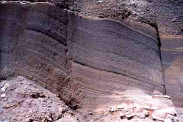
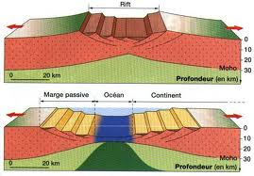
L’anté-collision
Failles normales observées sur le domaine Alpin
Ce que l’on peut en déduire :
Notes:
Les failles normales : conséquences du rifting
Les failles normales observées sur le massif alpin indiquent un mouvement de rifting, c’est-à-dire un mouvement d’expansion des fonds océaniques, de part et d’autre d’une future dorsale océanique. Ce mouvement est à l’origine de la création de l’océan Téthys, océan qui a précédé la formation des Alpes. Au fil du temps, ce mouvement s’est stabilisé et le processus de subduction, entretenu par l’activité continue de la dorsale océanique, a débuté au Crétacé et s’est achevé à l’Eocène, soit de la fin de l’aire Secondaire au début de l’aire Primaire.

Slide 6
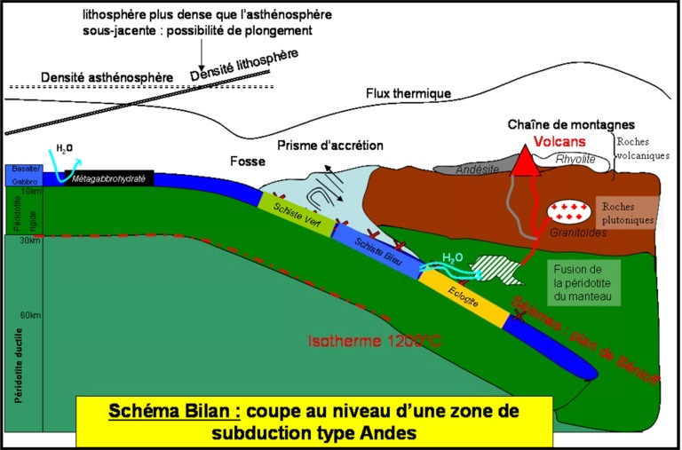
L’anté-collision
La subduction
Schéma Bilan : coupe au niveau d’une zone de subduction type Alpes
Notes:
Schéma récapitulatif d’une zone de subduction :
La subduction s’est déroulé pendant des millions d’années avant la collision. La lithosphère océanique nouvellement formée à l’aplomb de la dorsale est recyclé grâce à ce phénomène. Au fur et à mesure de son éloignement de la dorsale, la lithosphère océanique en mouvement se refroidit, se rigidifie et sa masse volumique augmente jusqu’à devenir supérieure à celle de l’asthénosphère. C’est ainsi qu’à la rencontre d’un continent, la lithosphère océanique plus dense et plus lourde que la croute continentale plonge dans l’asthénosphère. A partir de là, on observe différentes caractéristiques typiques d’une zone de subduction et que l’on retrouve donc, au niveau de la chaîne alpine.
Zone de subduction
Fosse océanique : la plaque qui commence à plonger au niveau de la zone crée cette fosse océanique qui peut atteindre jusqu’à 12 000 mètres de profondeur (profondeur des océans : 4500 mètres environ) et qui reste assez étroite.
Chaîne de montagne : pour le cas des Alpes, on est en présence d’une subduction océan-continent (la lithosphère océanique plonge sous la plaque continentale européenne). Ce mouvement de subduction entraîne la formation de chaîne de montagnes en arrière de la fosse.
Prisme d’accrétion : au niveau de la zone de subduction, lorsque la lithosphère océanique plonge, les sédiments présents à sa surface sont bloqués et s’empilent pour former le prisme d’accrétion.
Séismes : le long de la plaque plongeante, suivant un plan, appelé plan de Benioff, sont alignés des foyers sismiques qui témoignent d’un matériel suffisamment froid et rigide entraînant des cassures à l’origine des séismes.
Arc magmatique : lorsque la plaque plongeante s’éloigne de la fosse de subduction et se situe à de plus grandes profondeurs, des mécanismes de métamorphisme (voir diapo suivante) entrainent la création de magma. Ce magma remonte en surface et est à l’origine de la création de volcans. C’est la raison pour laquelle encore aujourd’hui, on trouve de nombreux volcans dans les Alpes (actifs, tel que l’Etna, ou non), témoins de cette période.
Double anomalie thermique : anomalie positive correspondant à un flux de chaleur élevé sous la marge chevauchante et anomalie négative au niveau de l’enfouissement de matériel froid et dense.

Slide 7
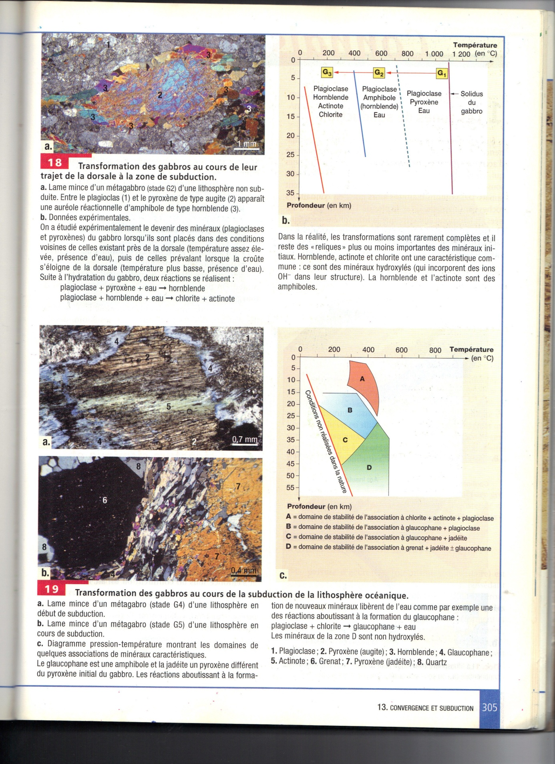
L’anté-collision
Métamorphisme
Lame mince d’un méta-gabbro provenant d’une lithosphère en début de subduction.
Constitution : plagioclase – hornblende - pyroxène
Lame mince d’un méta-gabbro provenant d’une lithosphère en cours de subduction.
Constitution : plagioclase – pyroxène – glaucophane - actinote
Lame mince d’un méta-gabbro provenant d’une lithosphère en début de subduction.
Constitution : glaucophane – grenat – pyroxène – quartz.
Notes:
Métamorphisme dans une zone de subduction
Lorsque la lithosphère océanique plonge au niveau de la zone de subduction, la température et la pression varient. Les variations de ces deux facteurs entrainent une série de réactions métamorphiques. Les minéraux des roches composant la lithosphère océanique plongeante vont se déstabiliser et se réorganiser en de nouvelles espèces minérales. On observe différents stades de métamorphisme, caractérisés par des températures et des pressions bien spécifiques.
Les roches métamorphisées à une température inférieure à 700°C sont appelées méta-gabbros, celles formées à une température inférieure à 400°C sont appelées schistes verts. Quand la plaque océanique plonge la température et la pression augmentent brutalement et les roches formées dans ces conditions sont appelées schistes bleus. On parle ensuite d’éclogite pour les roches formées à très grande profondeur.
On voit ainsi l’illustration de toutes ces réactions dans cette diapositive : les minéraux du gabbro, formé à l’aplomb de la dorsale, se sont réorganisés.
Ces réactions métamorphiques libèrent de l’eau hydratant les roches (péridotites) situées au dessus de la plaque plongeante ce qui permet la formation de magma en profondeur à l’origine des volcans observés en surface dans la chaîne alpine.
On observe au Mont Visot des complexes ophiolitiques métamorphisés où l’on détecte des minéraux répliques témoins de la subduction qui sont entourés d’une couronne réactionnelle mise en place dans de nouvelles conditions de pression et de température. Ce sont des roches métamorphisées de type éclogite et schiste bleu. Elles proviennent donc de la remonté en surface d’une ancienne lithosphère océanique subduite. On parle de métamorphisme rétrograde : ces roches sont rapidement remontées en surface et ont connu un rétrométamorphisme inachevé.

Slide 8
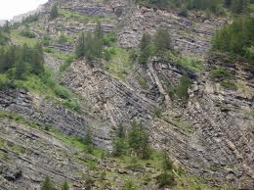
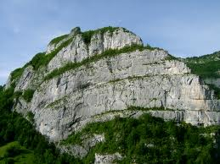
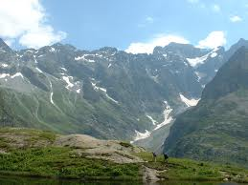
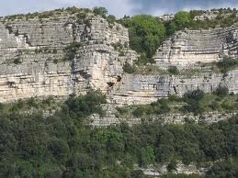
La collision
Les marqueurs externes
Des Plis
Des chevauchements
Des reliefs élevés
Des failles inverses
Notes:
La collision : marqueurs externes
La collision a débuté il y a 70 millions d’années : la dorsale océanique, qui avait donné lieu à l’océan Téthys et qui avait entretenu le phénomène de subduction, a disparu et la plaque européenne et africaine se rapproche l’une de l’autre. Lorsque la lithosphère océanique a complètement disparu, la lithosphère continentale amorce une subduction rapidement bloquée car elle est trop légère pour s’enfoncer. C’est ainsi le début de la collision et de la formation des Alpes. Des marqueurs externes sont nombreux dans le massif des Alpes comme en témoignent les images ci dessus.
Des marqueurs morphologiques : des reliefs élevés (le mont Blanc avec une hauteur de 4810 mètres)
Des marqueurs tectoniques et pétrologiques :
# des failles inverses, des plis qui témoignent des forces de compression qui sont encore d’actualité
# des chevauchements et des nappes de charriage
# les roches métamorphisées en profondeur refont éruption en surface grâce à la compression : on retrouve ainsi des roches de type schistes bleus ou éclogite dans le massif alpin. Ces roches sont appelés ophiolites, elles témoignent de l’histoire géologique des Alpes
Il est ainsi normale d’observer des couches de roches anciennes se retrouver au-dessus de couches de roches plus jeunes.
Aujourd’hui on note que certaines roches dans le massif alpin s’érodent. Cette érosion conduit à l’allègement de la chaîne alpine et entraine ainsi une remontée de la racine par compensation de masse. Des roches de plus en plus profondes remontent alors avant d’être soumises aussi à l’érosion, c’est le réajustement isostatique.

Slide 9

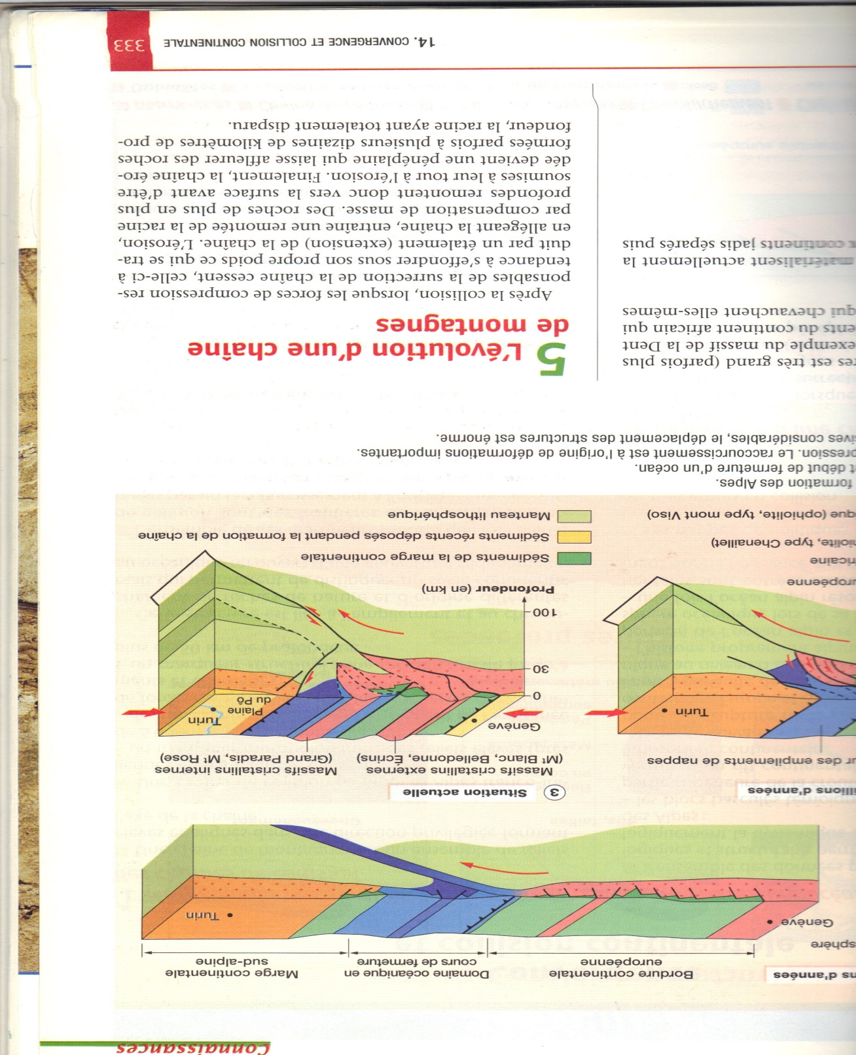
La collision
Les marqueurs internes
Des séismes dus aux forces de compression
Une racine crustale nettement visible : Enfoncement du Moho jusqu’à 50km de profondeur
Une raccourcissement et un épaississement de la zone
Raccourcissement et épaississement
Notes:
La collision : des marqueurs internes
Lors de la collision les deux masses continentales sont soumises à de très grandes forces de compression, la matière est donc totalement déformée (failles, plis, charriage et chevauchement) et des marqueurs internes sont encore aujourd’hui observables :
# Actuellement le risque sismique dans les Alpes n’est pas nul. Il reste faible certes mais en 2003, un séisme de magnitude 4,9 a été enregistré dans les Alpes de Haute Provence. Ces séismes sont dus aux contraintes compressives que subissent encore les 2 masses continentales.
# Un raccourcissement et un épaississement très nette de la zone. En effet, on observe des reliefs très élevés en surface et en profondeur le Moho (limite entre croute terrestre et manteau lithosphérique) s’enfonce jusqu’à 50 km sous terre.

Slide 10
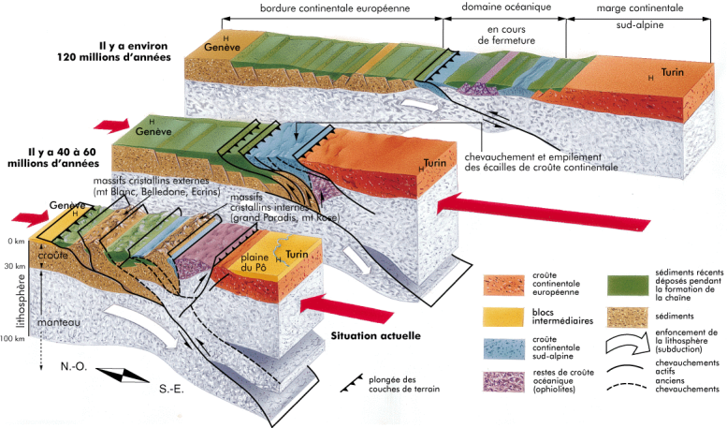
Conclusion
Notes:
Pour conclure
L’océan Téthys s’est résorbé il y a 120 millions d’années. Il y a ensuite eu subduction et rapprochement de la plaque continentale africaine vers la plaque continentale européenne. Il y a 30 millions d’années les deux continents entrent en collision. C’est à la suite de cette collision que le relief alpin a pris forme. Encore aujourd’hui, les forces compressives ne cessent d’agir et on voit certains sommets devenir de plus en plus grands.

Slide 11
Sources
Bibliographie
Sitographie
Informations
Sciences de la Vie et de la Terre (nouveau programme) Terminale S - Hatier
Illustrations
Sciences de la Vie et de la Terre (nouveau programme) Terminale S - Hatier
Informations
http://www.britannica.com/EBchecked/topic/17356/Alps
http://christian.nicollet.free.fr/
Illustrations
http://eurekasophie.unblog.fr/files/2009/08/alpes20084.jpg
http://www.auxdelicesdesmontagnes.com/site/medias/HautesAlpesFrance.jpg
http://t1.gstatic.com/images?q=tbn:ANd9GcRyi_31zl0nvsrfJidtiXUT48vWpeqYlowPttaEzj_oWJKGXgkuva
http://www.euratlas.com/Atlasphys/alpes.jpg
http://t0.gstatic.com/images?q=tbn:ANd9GcRMxuZHGCimxroXv1i8yh4cgGYXMmcIX83DANRRm6MZr3q7nnee
http://wheb.ac-reims.fr/ressourcesdatice/DATICE/SVT/respedlyc/TS/alpes/chenaillet/radiolar3.jpg
http://t0.gstatic.com/images?q=tbn:ANd9GcQFQek18sgDNguIcYBafOi4HW64hsmspkt6IXYZTuN6xhGrFsTd
http://t2.gstatic.com/images?q=tbn:ANd9GcSHtC6lTULYsqXq-CygIPW7hhusGJwIRcP5N5BW6QieR-OSxn8b
http://www3.ac-clermont.fr/pedago/svt/design/image/subduction01.jpg
http://t2.gstatic.com/images?q=tbn:ANd9GcTGKls0dRoGr8BQvZi1m_CROxauJtS06DWdgT-tWPTkYaQ3CkCk
http://t3.gstatic.com/images?q=tbn:ANd9GcTIf1A4sSTBkPaWTTMixwkQm1ALl-kPe9W_BHOMCAyhWc_Yr4kN
http://t0.gstatic.com/images?q=tbn:ANd9GcQwjYejNTVfNE5z2Pa0Q0aByols2J9m5JObyGPKPzi-pwNkkvg4
http://t0.gstatic.com/images?q=tbn:ANd9GcS0HKz375UZjUTja1eHCJFIjAHQlUJAhonek_L4B8ebGnovr5b5wA
http://t0.gstatic.com/images?q=tbn:ANd9GcTJDmfMOw_tZ4WM3-lGDI8M5weU1TCi437z0UI4j1S24r-mR2PW
Notes:
Sources
Bibliographie/ Sitographie

